Slide 1
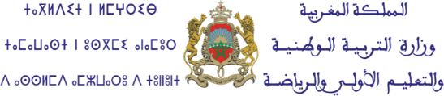


Physique chimie
Niveau
Période de remédiation
2AC
Domaine 1 Masse et volume
Séances
Séances 1 et 2

Slide 2
Présentation de la phase de remédiation

Slide 3

Durant cette phase de remédiation , nous allons vous aider à :
Expliciter aux élèves les objectifs de la phase de remédiation. .
Identifier votre niveau de maîtrise des prérequis de base en physique chimie
Améliorer votre niveau de maîtrise de ces notions de base;
Développer vos habiletés d’application et de raisonnement.

Slide 4
Je vous propose la programmation de la phase de remédiation:
4 semaines
2 heures / semaines
Lundi | Mardi | Mercredi | Jeudi | Vendredi | Samedi | Dimanche
15 | 16 | 17 | 18 | 19 | 20 | 21
22 | 23 | 24 | 25 | 26 | 27 | 28
29 | 30 | 1 | 2 | 3 | 4 | 5
6 | 7 | 8 | 9 | 10 | 11 | 12
Semaine 1
Semaine 2
Semaine 3
Semaine 4
Septembre 2025
Octobre 2025

Slide 5

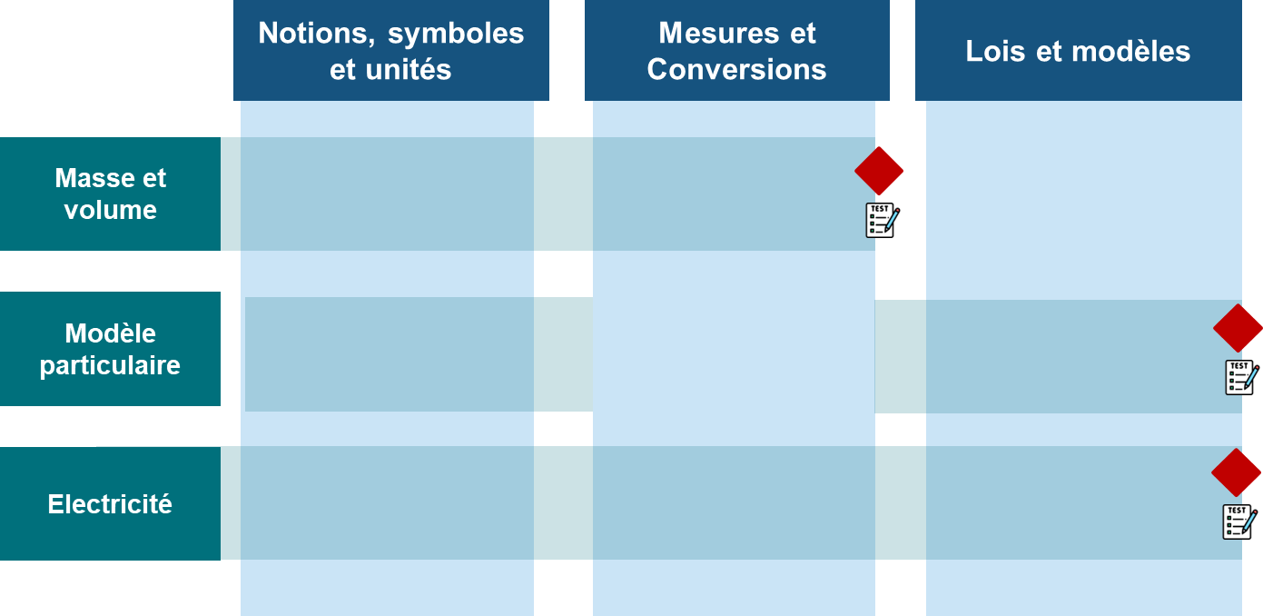
Structure du parcours

Slide 6
Structure du domaine 1 (Masse et Volume)
Séance 1
Grandeur (masse et de volume) , symbole, unité et son instrument de mesure.
Déterminer la masse d’un liquide et le volume d’un solide (partie 1)
1 heure
Séance 2
Déterminer la masse d’un liquide et le volume d’un solide (partie 2)
Conversion des unités de masse et de volume/capacité (partie 1).
1 heure
Séance 3
Conversion des unités de masse et de volume/capacité (partie 2).
. Conversion des unités de masse et de volume/capacité (partie 3).
1 heure

Slide 7

Structure de la séance 1 (tâche 1)
1
Ouverture
5 min
2
Modelage
5 min
3
Pratique guidée (Collective + en binôme)
10 min
4
Pratique autonome
5 min
5
clôture
5 min

Slide 8
Structure de la séance 1 (tâche 2 – partie1)
1
Ouverture
5 min
2
Modelage
5 min
3
Pratique guidée (Collective + en binôme)
10 min
4
Pratique autonome
5 min
5
clôture
5 min

Slide 9

Tout le monde prêt pour la séance ? On y va !

Slide 10





Contrat de classe
Demander aux élèves de donner la signification de chaque icone du contrat
Je participe activement. Je lève la main pour participer
Je prête attention quand l’enseignant parle
Je prête attention quand d’autres camarades répondent à l’enseignant
Si quelque chose n’est pas clair, je pose des questions
Je fais mes devoirs en classe et à la maison avec sérieux

Slide 11

Ouverture (Tâche 1)
3 min

Slide 12
Commençant par un petit rappel : qui peut me rappeler quelques notions que vous avez étudiées l’année dernière en matière et environnement ?
Demander aux élèves de rappeler les notions étudiées en arabe ou en français

Slide 13
Bravo! Voici quelques notions à la partie de la matière et environement :
La masse
الكتلة
Transformation chimique
التحول الكيميائي
Le volume
الحجم
Transformation physique
التحول الفيزيائي
État physique
الحالة الفيزيائية

Slide 14
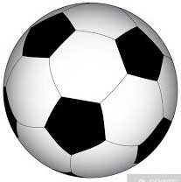
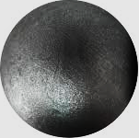
Identifiez les grandeurs mesurables qui caractérisent les deux corps ci-dessous et qui les distinguent.
Choisir 2 à 3 élèves. Pas les mêmes à chaque fois
Ballon en cuir
Boule de fer

Slide 15
Exact ! On peut associer différentes grandeurs mesurables à un objet, comme la masse et le volume.
Présenter aux élèves des indications qualitatives et leur demander de les associer à la grandeur correspondante.
occupe plus d’espace
Occupe moins d’espace
Volume
Léger
lourde
Masse

Slide 16

Pour représenter une grandeur, on utilise un symbole.
Demander aux élèves d’écrire la réponse sur l’ardoise
Donner le symbole de la masse et celui du volume ?
Symbole de la masse
Symbole du volume

Slide 17
Bravo, le symbole est en générale la première lettre du nom de la grandeur:
Symbole de la masse
Symbole du volume
m
V

Slide 18
Pour exprimer une grandeur, on utilise des unités. Qui peut me rappeler quelques unités de masse et de volume ?
Choisir 2 à 3 élèves. Pas les mêmes à chaque fois

Slide 19
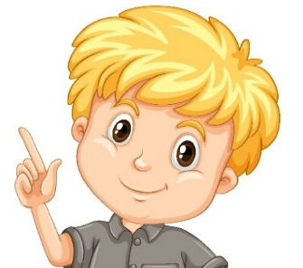
Voici quelques unités de masse :
Unités de la masse
grammes (g)
Kilogrammes (kg)
Kilogrammes (kg)
milligrammes (mg)
Le kg est l’unité de la masse dans le système internationale

Slide 20

Et voici quelques unités de volume:
Unités de volume
mètre-cube (m³)
mètre-cube (m³)
centimètre-cube (cm³)
Litre (L)
millilitre (mL)
Le m³ est l’unité du volume dans le système internationale

Slide 21
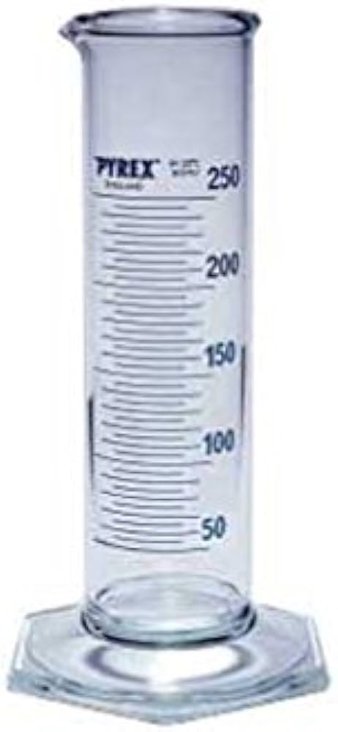
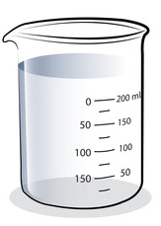
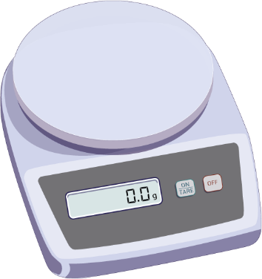
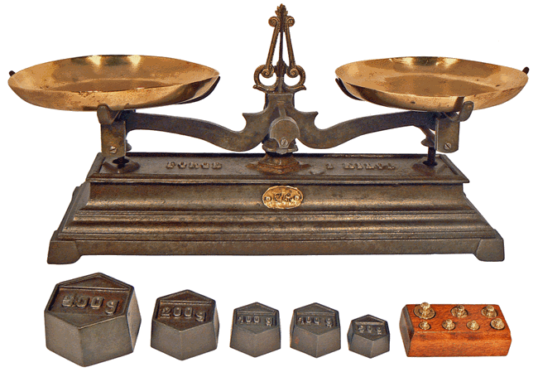
Pour mesurer une grandeur, on utilise des instruments.
Demander aux élèves d’écrire la réponse sur l’ardoise
Quels instruments utilise-t-on pour mesurer la masse et le volume ?
A
B
C
D

Slide 22
Super , pour mesurer la masse on utilise une balance:
Demander aux élèves de retenir les noms de ces instruments.
Balance électronique
Balance de Roberval
A
C

Slide 23
Et pour mesurer un volume, on utilise un récipient gradué :
Demander aux élèves de retenir les noms de ces instruments.
Éprouvette
Bécher
B
D

Slide 24
À la fin de cette partie, vous serez capables de réaliser des tâches similaires à celle-ci:
Demander à 2 ou 3 élèves de lire la tâche principale.
Identifier la grandeur, son symbole, son unité et l’instrument de mesure

Slide 25

M
Modelage de la tâche 1
5 min

Slide 26
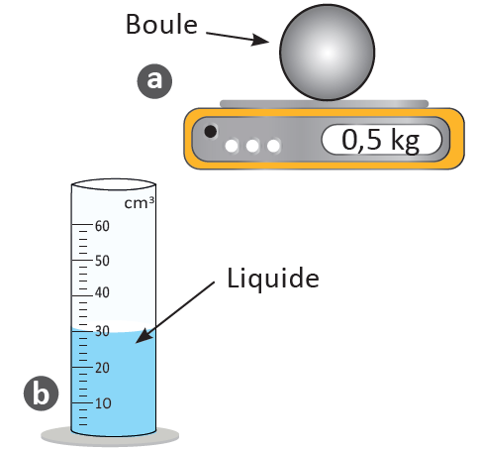
Je vous montre comment je fais pour réaliser cette tâche.
Demander aux élèves de faire attention et d’essayer de mémoriser les étapes suivies. Expliquer la consigne de l’exercice.
Identifier la grandeur, son symbole, son unité et son instrument de mesure
La grandeur | .……………………………….……… | .……………………………….………
Le Symbole | .……………………………….……… | .……………………………….………
L’unité | .……………………………….……… | .……………………………….………
L’instrument | .……………………………….……… | .……………………………….………
a
b

Slide 27
Je commence par observer l’image (a) : elle présente la mesure de la masse d’une boule ; la grandeur correspondante est donc la masse.
Montrer sur l’image les éléments (la balance , l’indication 0,5 kg) utilisés pour identifier la grandeur.
La grandeur | .……………………………….……… | .……………………………….………
Le Symbole | .……………………………….……… | .……………………………….………
L’unité | .……………………………….……… | .……………………………….………
L’instrument | .……………………………….……… | .……………………………….………
a
b
La masse

Slide 28
J’écris ensuite le symbole de la masse : m
La grandeur | .……………………………….……… | .……………………………….………
Le Symbole | .……………………………….……… | .……………………………….………
L’unité | .……………………………….……… | .……………………………….………
L’instrument | .……………………………….……… | .……………………………….………
a
b
La masse
m

Slide 29
Après , j’identifie l’unité de la masse indiquée : ici c’est le kg
Souligner que l’unité demandée est celle indiquée sur l’écran de la balance
La grandeur | .……………………………….……… | .……………………………….………
Le Symbole | .……………………………….……… | .……………………………….………
L’unité | .……………………………….……… | .……………………………….………
L’instrument | .……………………………….……… | .……………………………….………
a
b
La masse
kg
m
kg

Slide 30
En fin , je nomme l’instrument de mesure : balance électronique
Rappeler le nom des deux balances : balance électronique ou balance de Roberval
La grandeur | .……………………………….……… | .……………………………….………
Le Symbole | .……………………………….……… | .……………………………….………
L’unité | .……………………………….……… | .……………………………….………
L’instrument | .……………………………….……… | .……………………………….………
a
b
La masse
m
kg
Balance

Slide 31
Maintenant je passe à l’image (b) : J’observe cette image qui illustre la mesure du volume d’un liquide ; La grandeur correspondante est le volume.
Montrer sur l’image les éléments (le récipient. l'unité ) utilisés pour identifier la grandeur.
La grandeur | .……………………………….……… | .……………………………….………
Le Symbole | .……………………………….……… | .……………………………….………
L’unité | .……………………………….……… | .……………………………….………
L’instrument | .……………………………….……… | .……………………………….………
a
b
La masse
Le volume
m
kg
Balance électronique

Slide 32
Ensuite j’écris le symbole du volume : V
La grandeur | .……………………………….……… | .……………………………….………
Le Symbole | .……………………………….……… | .……………………………….………
L’unité | .……………………………….……… | .……………………………….………
L’instrument | .……………………………….……… | .……………………………….………
a
b
La masse
Le volume
m
V
kg
Balance électronique

Slide 33
Après , j’identifie l’unité du volume indiquée sur l’éprouvette : cm³
Souligner que l’unité demandée est celle indiquée sur l’éprouvette.
La grandeur | .……………………………….……… | .……………………………….………
Le Symbole | .……………………………….……… | .……………………………….………
L’unité | .……………………………….……… | .……………………………….………
L’instrument | .……………………………….……… | .……………………………….………
a
b
La masse
Le volume
m
V
kg
cm³
Balance électronique

Slide 34
Enfin je nomme l’instrument de mesure : éprouvette graduée
La grandeur | .……………………………….……… | .……………………………….………
Le Symbole | .……………………………….……… | .……………………………….………
L’unité | .……………………………….……… | .……………………………….………
L’instrument | .……………………………….……… | .……………………………….………
a
b
La masse
Le volume
m
V
kg
cm³
Balance électronique
Éprouvette graduée

Slide 35
Voici la réponse finale de la tâche :
La grandeur | .……………………………….……… | .……………………………….………
Le Symbole | .……………………………….……… | .……………………………….………
L’unité | .……………………………….……… | .……………………………….………
L’instrument | .……………………………….……… | .……………………………….………
a
b
La masse
Le volume
m
V
kg
cm³
Balance électronique
Éprouvette graduée

Slide 36
PGC
Pratique guidée collective
5 min

Slide 37
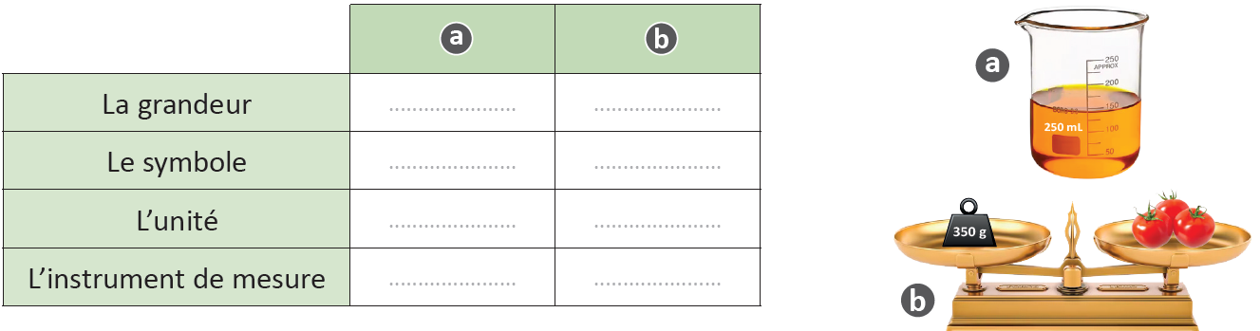
Nous allons travailler ensemble une tâche similaire à celle que j’ai présenté.
Expliquer la consigne et encourager la participation des élèves
Identifier la grandeur, son symbole, son unité et son instrument de mesure.

Slide 38
Alors les champions, par quoi va-t-on commencer ?
Choisir 2 à 3 élèves au hasard. Pas les mêmes à chaque fois.

Slide 39
On commence par observer l’image (a) qui montre la mesure du volume d’un liquide : la grandeur est le volume
Réexpliquer cette étape si nécessaire .
Le volume

Slide 40
Que doit-on faire ensuite ?
Choisir 2 à 3 élèves au hasard. Pas les mêmes à chaque fois.

Slide 41
Parfait ! Ensuite, on écrit le symbole du volume : V.
Le volume
V

Slide 42
Et après ?
Choisir 2 à 3 élèves au hasard . Pas les mêmes à chaque fois.

Slide 43
Après , On identifie l’unité indiquée dans le bécher : mL
Montrer aux élèves l’unité inscrite sur l’instrument de mesure. .
Le volume
V
mL

Slide 44
Et maintenant, que nous reste-t-il à faire ?
Choisir 2 à 3 élèves au hasard . Pas les mêmes à chaque fois.

Slide 45
Excellent! On nomme l’instrument de mesure : bécher .
Le volume
V
mL
Bécher

Slide 46
Maintenant, on passe à l’image (b). Par quoi commence-t-on ?
Choisir 2 à 3 élèves au hasard . Pas les mêmes à chaque fois.

Slide 47
Bravo ! On commence par l’observation de l’image (b), qui montre la mesure de la masse des tomates : la grandeur correspondante est la masse .
Le volume
La masse
V
mL
Bécher

Slide 48
Ensuite qu’est ce qu’on fait ?
Choisir 2 à 3 élèves au hasard . Pas les mêmes à chaque fois.

Slide 49
Bravo ! On écrit le symbole de la masse : m
Le volume
La masse
V
m
mL
Bécher

Slide 50
Et après ?
Choisir 2 à 3 élèves au hasard . Pas les mêmes à chaque fois.

Slide 51
Après , on détermine l’unité de la masse : ici le « g »
Montrer aux élèves l’unité inscrite sur l’instrument de mesure. .
Le volume
La masse
V
m
mL
g
Bécher

Slide 52
Et maintenant, que nous reste-t-il à faire ?

Slide 53
Excellent ! Préciser l’instrument de mesure utilisé : ici la balance.
Le volume
La masse
V
m
mL
g
Bécher
Balance

Slide 54

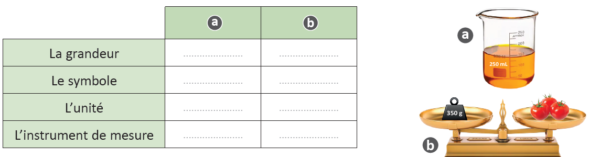
Finalement, voici la réponse :
Demander aux élèves d’écrire les réponses sur leurs livrets (je fais comme dans l’exemple - page 5)
Le volume
La masse
V
m
mL
g
Bécher
Balance

Slide 55
PGB
Pratique guidée en binôme
5 min

Slide 56
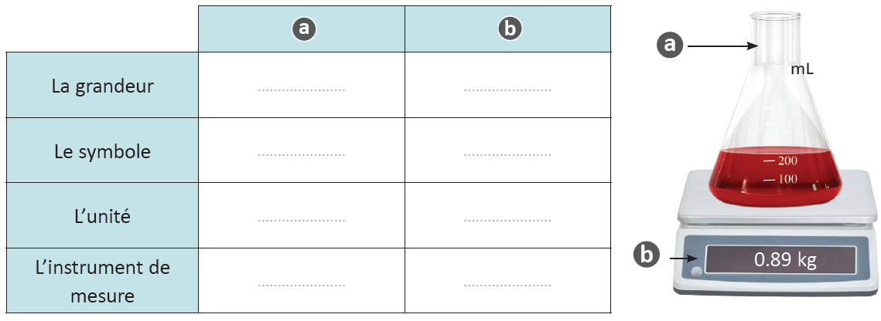
Je vous donne une tâche similaire à réaliser sur le livret : page 6 « Je m’entraine en binôme »
Demander aux élèves de travailler d’abord individuellement, puis de discuter avec leurs binômes en justifiant. Donner de l’aide aux élèves en difficulté.
Identifier la grandeur, son symbole, son unité et son instrument de mesure

Slide 57
Voici la réponse :
Après la réalisation de la correction collective sur le tableau, orienter les élèves à faire les corrections nécessaires sur leurs livrets.
Volume
masse
V
m
mL
kg
Erlenmeyer
Balance

Slide 58
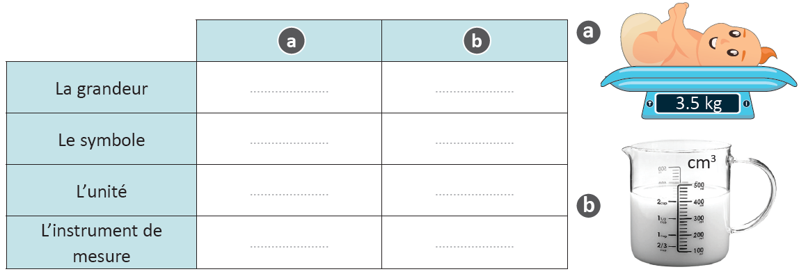
Maintenant faite l’exercice page 6 du livret .
Fournir de l’aide aux élèves en difficultés. Demander aux élèves qui ont finit l’exercice, de passer au défi n°1, page 18.
Identifier la grandeur, son symbole, son unité et son instrument de mesure

Slide 59
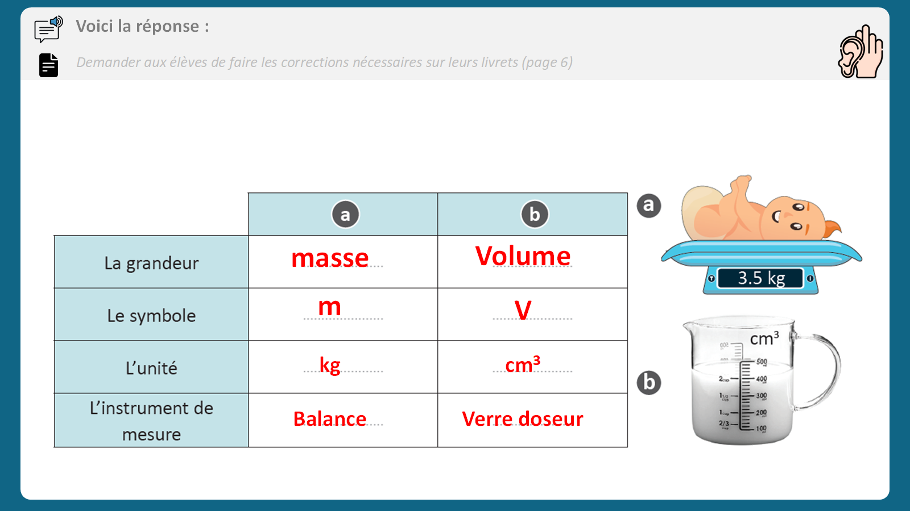
Voici la réponse :
Après la réalisation de la correction collective sur le tableau, orienter les élèves à faire les corrections nécessaires sur leurs livrets.
masse
Volume
m
V
kg
cm³
Balance
Verre doseur

Slide 60
PGB
Pratique autonome
5 min

Slide 61
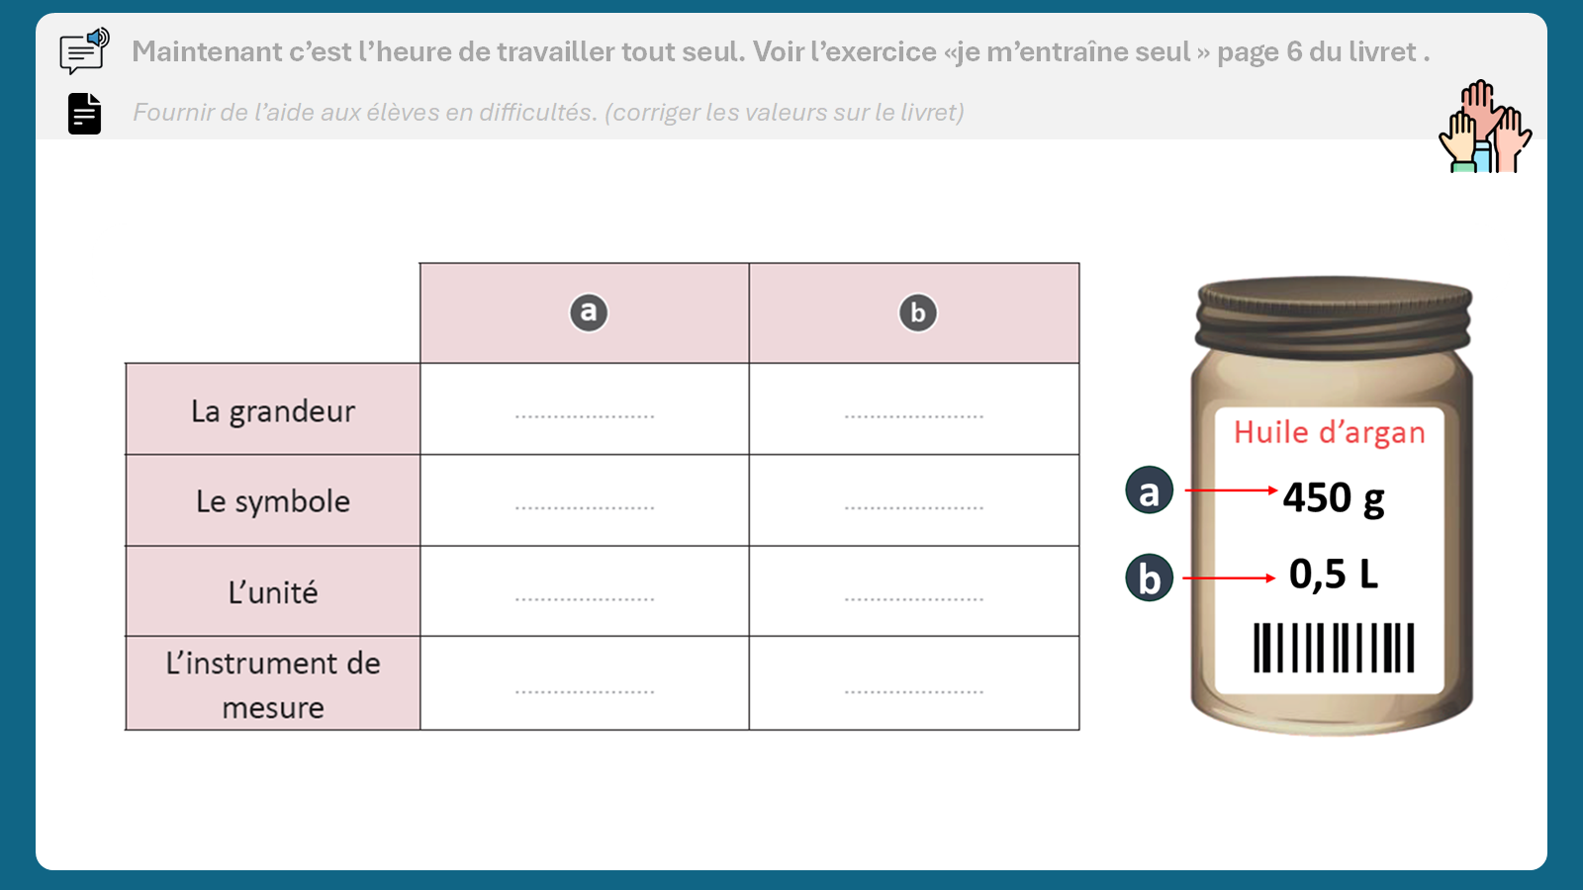
PA
Pratique autonome
5 min

Slide 62
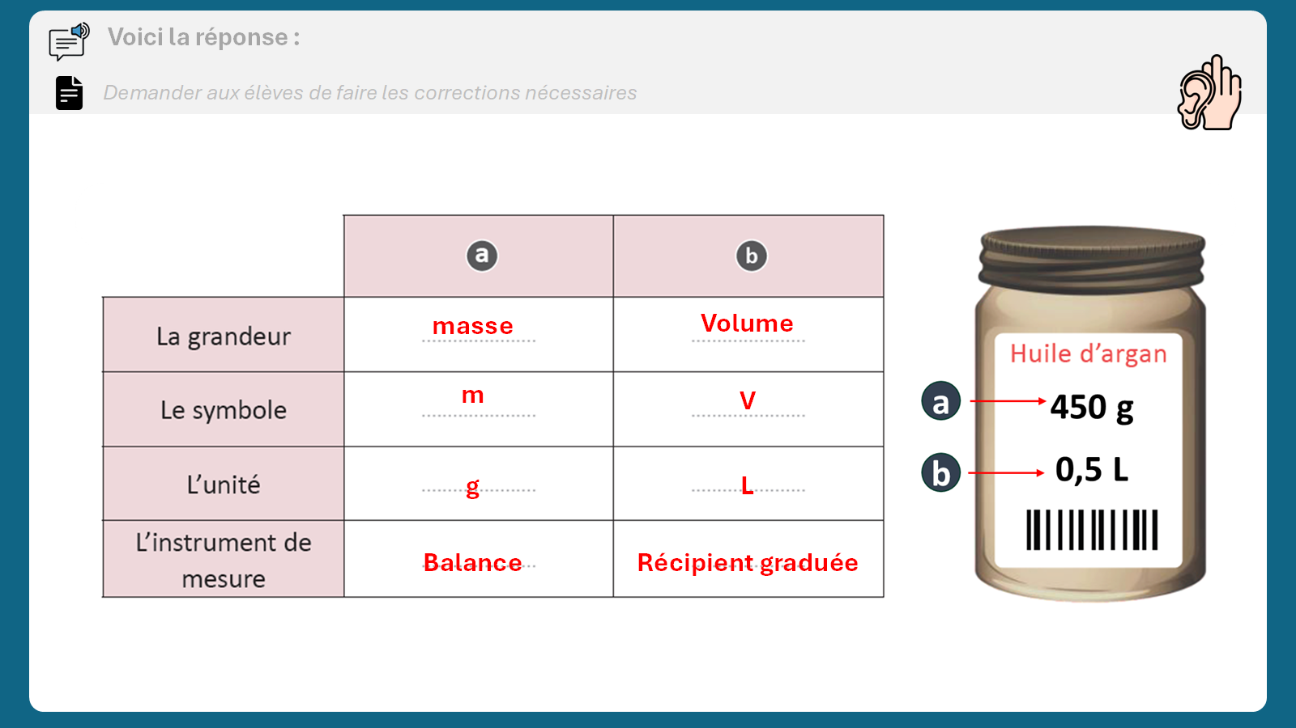

Slide 63
Clôture (tâche 1)
3 min

Slide 64
Qui peut me rappeler la tâche principale qu’on a travaillée, durant cette première partie de la séance suivante:
Identifier la grandeur, son symbole, son unité et l’instrument de mesure

Slide 65
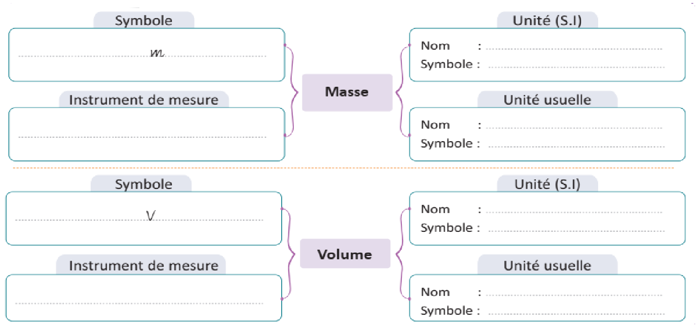
Faisons le point sur les notions clés de cette première tâche :
Compléter collectivement le bilan -Je retiens- page 5 du livret .
kilogramme
kg
gramme
Balance
g
Mètre cube
m³
Récipients gradués
(éprouvette , bécher … )
Litre
L

Slide 66
Ouverture (Tâche 2)
Partie 1 – Masse d’un liquide
3 min

Slide 67
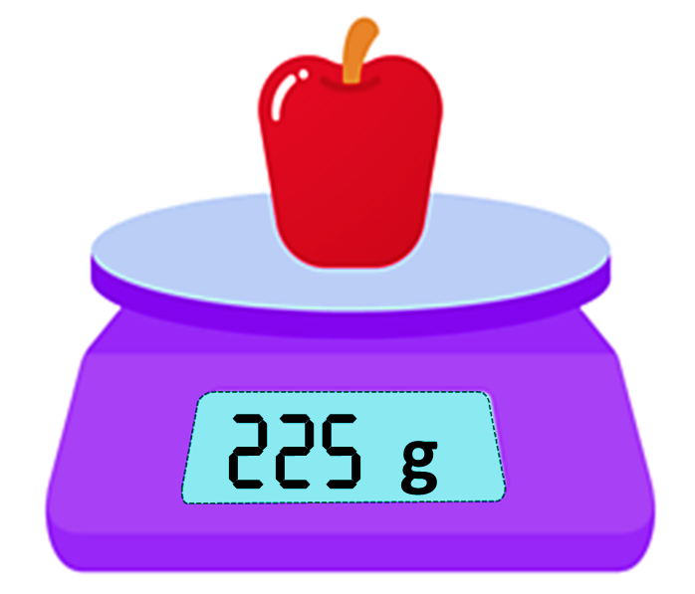
Observez L’image suivante et relevez la valeur de la masse :
Choisir 2 à 3 élèves. Pas les mêmes à chaque fois.

Slide 68
Très bien ! On recopie le nombre affiché puis on ajoute l’unité utilisée:
Souligner qu’il est important d’écrire la valeur de la masse avec une unité.
m = 225 g
Symbole
Valeur
Unité

Slide 69
Maintenant , on va traiter la première partie de la tâche principale suivante :
Cette tâche sera traitée en deux parties (masse d’un liquide + volume d’un solide).
À la fin de cette partie, vous serez capable de réussir la tâche suivante :
Déterminer la masse d’un liquide et le volume d’un solide.

Slide 70
M
Modelage de la tâche 2
5 min

Slide 71
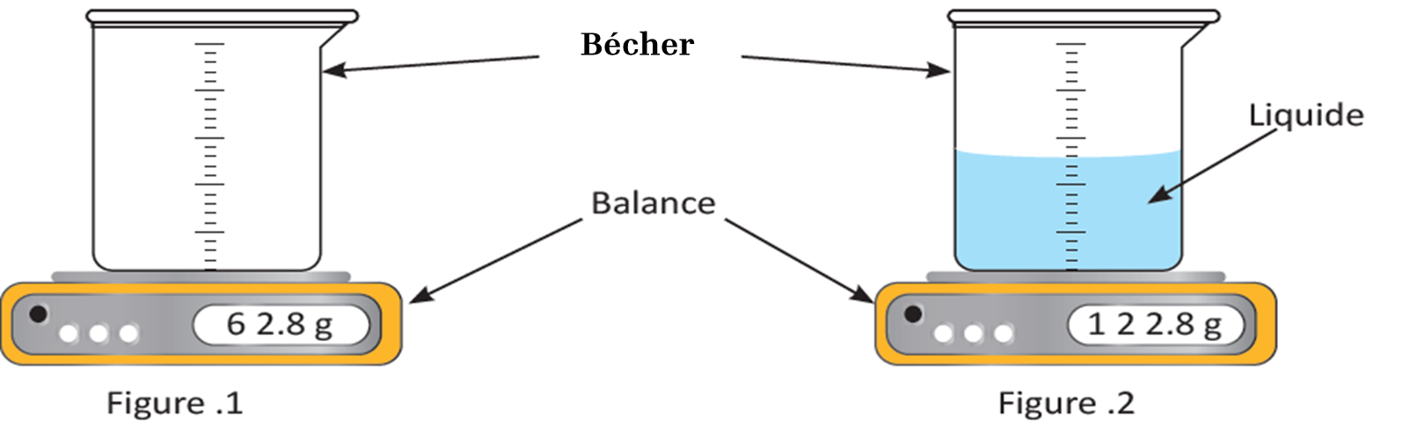
Je vous montre comment je fais pour réaliser cette tâche.
Demander aux élèves de se concentrer sur les règles à respecter et les erreurs à éviter, soulevées par l’enseignant.
Déterminer la masse du liquide, à partir de l’expérience suivante:
La masse du bêcher | : | ……………………………………………………………..
La masse du (bécher + liquide) | : | ……………………………………………………………..
La masse du liquide | : | ……………………………………………………………..

Slide 72

Je commence par déterminer la masse du bécher seul à partir de la figure 1 .
Mettre sur le rôle de l’observation de chaque figure pour recueillir les données nécessaires.
Bécher
62,8 g
La masse du bêcher | :
La masse du (bécher + liquide) | : | ……………………………………………………………..
La masse du liquide | : | ……………………………………………………………..
m₁ = 62,8 g

Slide 73
Ensuite, je détermine la masse du bécher avec le liquide à partir de la figure.2:
Montrer aux élèves que le bécher dans la figure 2 contient du liquide.
Bécher
122,8 g
La masse du bêcher | :
La masse du (bécher + liquide) | :
La masse du liquide | : | ……………………………………………………………..
m₁ = 62,8 g
m₂ = 122,8 g

Slide 74
Enfin, pour déterminer la masse du liquide, je calcule la différence des deux masses m₁ et m₂ :
Expliquer que la masse du bécher augmente si on ajoute du liquide.
Bécher
La masse du bêcher | :
La masse du (bécher + liquide) | :
La masse du liquide | :
m₁ = 62,8 g
m₂ = 122,8 g
m = m ₂-m ₁
= 122,8 – 62,8
= 60 g

Slide 75
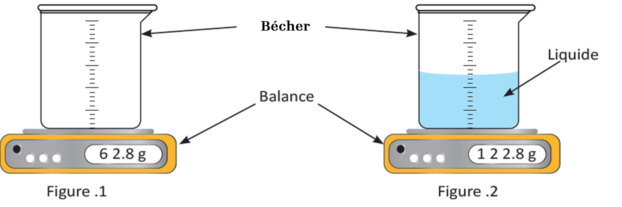
Donc la réponse à la tâche est la suivante :
La masse du bêcher | :
La masse du (bécher + liquide) | :
La masse du liquide | :
m₁ = 62,8 g
m₂ = 122,8 g
m = 60 g

Slide 76
PGC
Pratique guidée collective
5 min

Slide 77
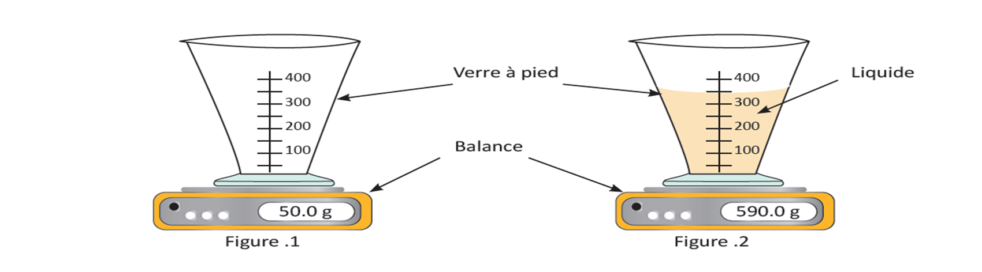
À présent, nous allons travailler ensemble une tâche similaire à celle que j’ai présenté.
Expliquer la consigne de l’exercice.
Déterminer la masse du liquide, à partir de l’expérience suivante:
La masse du verre à pied | m₁= ………………………………………………..
La masse du (verre à pied + liquide) | m₂= ………………………………………………..
La masse du liquide. | m= ………………………………………………..

Slide 78
Bien ! Qui peut me rappeler la 1ere étape ?
Choisir 2 à 3 élèves au hasard. Pas les mêmes à chaque fois.

Slide 79
Bravo! On détermine la masse du verre à pied seul à partir de la figure 1 :
Demander à un élève de lire la valeur de la masse du verre à pied.
50 g
La masse du verre à pied | m₁=
La masse du (verre à pied + liquide) | m₂= ……………………..
La masse du liquide. | m= ……………………..
50 g

Slide 80
Quelle est l’étape suivante ?
Choisir 2 à 3 élèves au hasard. Pas les mêmes à chaque fois.

Slide 81
Excellent ! On détermine la masse du verre à pied avec le liquide à partir de la figure.2
Demander à un élève de lire la valeur de la masse du verre à pied avec le liquide.
590 g
La masse du verre à pied | m₁=
La masse du (verre à pied + liquide) | m₂=
La masse du liquide. | m= ……………………..
50 g
590 g

Slide 82
Quelle est donc la dernière étape ?
Faire participer le maximum d’élèves.

Slide 83
Excellent ! On calcule la différence des deux masses m₁ et m₂, pour déterminer la masse du solide,
Demander aux élèves de recopier les réponses sur leurs livrets (je fais comme dans l’exemple – page 7)
La masse du verre à pied | m₁=
La masse du (verre à pied + liquide) | m₂=
La masse du liquide. | m=
50 g
590 g
m₂ – m₁
540 g
=

Slide 84
PGB
Pratique guidée en binôme
5 min

Slide 85
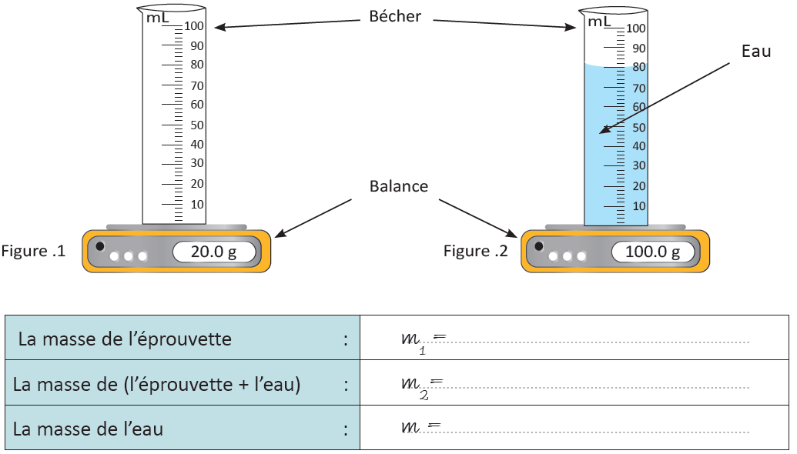
Maintenant, vous aller travailler sur une tâche similaire (je m’entraine en binôme –page 8 du livret )
Demander aux élèves de travailler d’abord individuellement, puis de discuter avec leurs binômes en justifiant.
Déterminer la masse du liquide, à partir de l’expérience suivante:
L’éprouvette
La masse de l’éprouvette | m₁= ………………………
La masse de (l’éprouvette+ eau) | m₂= ………………………
La masse de l’eau | m= ………………………

Slide 86
Voici la réponse :
Demander aux élèves de faire la correction sur leurs livrets, « je m’entraine en binôme » page 8..
La masse de l’éprouvette | m₁= ………………………
La masse de (l’éprouvette+ eau) | m₂= ………………………
La masse de l’eau | m= ………………………
20 g
100 g
m₂ -m₁
=
80 g

Slide 87
PA
Pratique autonome
5 min

Slide 88
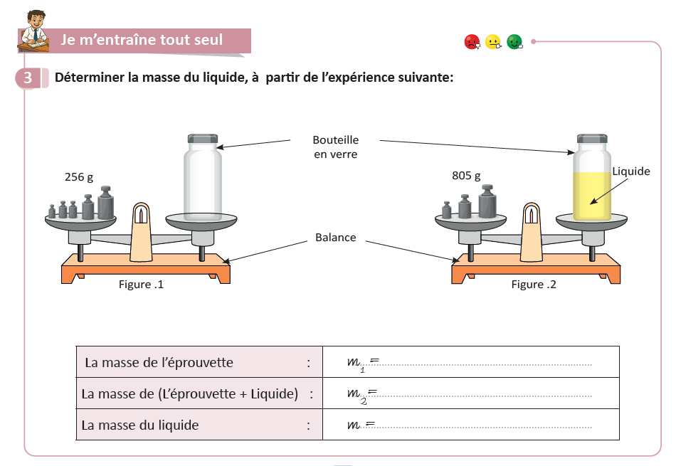
Maintenant, vous aller réaliser seul la tâche suivante: (je m’entraîne seul – page 8)
Fournir de l’aide aux élèves en difficultés.
.
Déterminer la masse du liquide, à partir de l’expérience suivante:
La masse de la bouteille | m₁= ………………………………………………..
La masse de (la bouteille + le liquide) | m₂= ………………………………………………..
La masse du liquide. | m= ………………………………………………..

Slide 89
Voici la réponse.
Choisir un élève à faire la correction au tableau . Inviter les autres a faire les corrections nécessaires dans leurs livrets.
La masse de la bouteille | m₁ =
La masse de (la bouteille + le liquide) | m₂ =
La masse du liquide. | m =
256 g
805 g
m₂ – m₁
= 549 g

Slide 90
Clôture

Slide 91
Avant de finir , qui peut me rappeler la partie 1 de la tâche 2 que nous venons de travailler.
Informer les élèves que la deuxième partie de la tâche 2 sera abordée lors de la prochaine séance.
.
Déterminer la masse d’un liquide

Slide 92
Faisant le bilan de la première partie de la tache 2. Pour déterminer la masse d’un liquide, on suit les étapes suivantes:
Demander aux élèves de rappeler les étapes suivies pour déterminer la masse d’un liquide, puis faire la synthèse .
.
A
Déterminer la masse m₁ du récipient vide.
B
Déterminer la masse m₂ du récipient contenant le liquide.
Déterminer la masse du liquide en calculant la différence des deux masses m₁ et m₂.
C

Slide 93
Bravo à tous ! Continuez à vous entraîner sur les deux tâches vues aujourd’hui en réalisant le devoir suivant à la maison :
Informer les élèves que ces exercices seront corrigés en séance 4, la semaine prochaine.
Effectuer les exercices : 1 et 2 de la page 15 du livret

Slide 94

C’est la fin de notre séance. Félicitation pour votre participation, n’oubliez pas de travailler vos devoirs

Slide 95
Structure du domaine 1 (Masse et Volume)
Séance 1
Grandeur (masse et de volume) , symbole, unité et son instrument de mesure.
Déterminer la masse d’un liquide et le volume d’un solide (partie 1)
1 heure
Séance 2
Déterminer la masse d’un liquide et le volume d’un solide (partie 2)
Conversion des unités de masse et de volume/capacité (partie 1).
1 heure
Séance 3
Conversion des unités de masse et de volume/capacité (partie 2).
. Conversion des unités de masse et de volume/capacité (partie 3).
1 heure

Slide 96
Structure de la séance 2 (tâche 2 – partie 2)
1
Ouverture
5 min
2
Modelage
5 min
3
Pratique guidée
10 min
4
Pratique autonome
5 min
5
clôture
5 min

Slide 97
Structure de la séance 2 (tâche 3 – partie1)
1
Ouverture
5 min
2
Modelage
5 min
3
Pratique guidée
10 min
4
Pratique autonome
5 min
5
clôture
5 min

Slide 98
Prêts pour démarrer notre séance? Allons-y!

Slide 99
Ouverture
5 min

Slide 100
Contrat de classe
Demander aux élèves de donner la signification de chaque icone du contrat
Je participe activement. Je lève la main pour participer
Je prête attention quand l’enseignant parle
Je prête attention quand d’autres camarades répondent à l’enseignant
Si quelque chose n’est pas clair, je pose des questions
Je fais mes devoirs en classe et à la maison avec sérieux

Slide 101
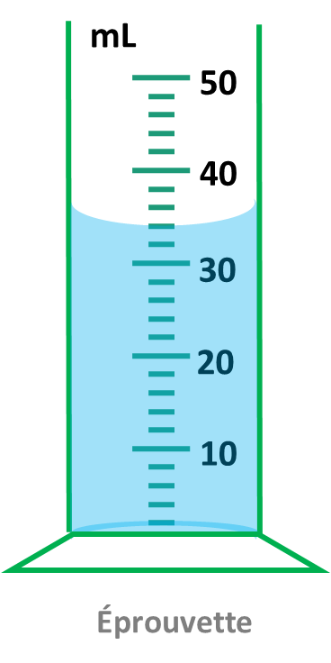
Qui peut me dire comment lire le volume du liquide dans l’éprouvette ?
Demander aux élèves de verbaliser la méthode utilisée pour lire la valeur du volume.

Slide 102
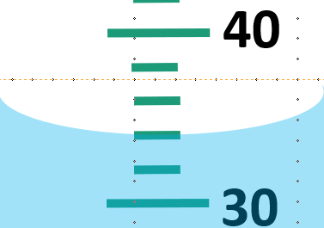
Bien ! On détermine d’abord le volume correspondant à une division :
Expliquer étape par étape ( nombre de divisions entre 2 graduations 🡪 volume entre 2 graduations 🡪 volume d’une division )
mL
50
5 divisions
40 – 30 = 10 mL
1 divisions
2 mL
40
30
20
10

Slide 103

Enfin, le volume du liquide est : 34 mL
Verbaliser les étapes pas à pas : position de l’œil, unité utilisée (orienter les élèves à consulter l’annexe page 45)
mL
50
40
4 mL
30
Symbole
Valeur
Unité
20
V = 34 mL
30 mL
10

Slide 104
Au début de cette séance , nous allons traiter la deuxième partie de la tâche 2 qu’on a déjà commencé sa première partie la séance précédente.
Déterminer la masse d’un liquide et le volume d’un solide

Slide 105
M
Modelage de la tâche 2
Partie 2
5 min

Slide 106
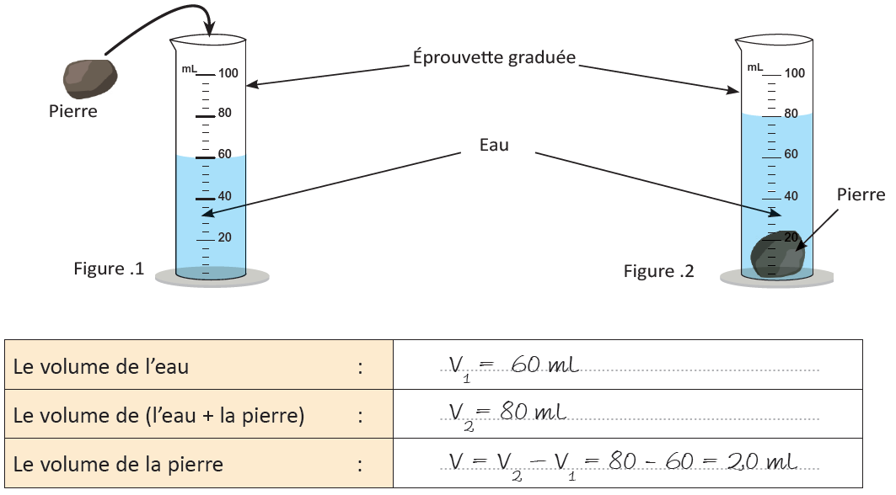
Je vais vous montrer comment je procède pour réaliser cette tâche.
Demander aux élèves de faire attention et d’essayer de mémoriser les étapes suivies.
Déterminer le volume de la pierre, à partir de l’expérience suivante :
Le volume de l’eau | V₁= ……………………………..
Le volume de (l’eau + la pierre) | V₂= ………………………………
Le volume de la pierre | V= …………………………………

Slide 107
D’abord, Je détermine le volume de l’eau seule à partir de la figure 1 :
Se focaliser sur la figure 1 et verbaliser chaque étape de lecture
Le volume de l’eau | V₁=
Le volume de (l’eau + la pierre) | V₂= ………………………………………………..
Le volume de la pierre | V= ………………………………………………..
60 mL

Slide 108
Ensuite, je détermine le volume de l’eau avec la pierre à partir de la figure 2.
Montrer aux élèves comment lire le volume d’un liquide.
Le volume de l’eau | V₁=
Le volume de (l’eau + la pierre) | V₂=
Le volume de la pierre | V= …………………………………..
60 mL
80 mL

Slide 109
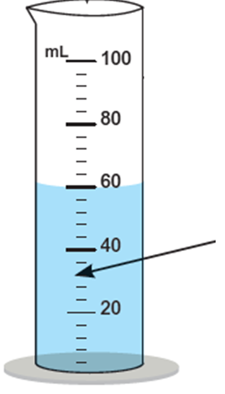
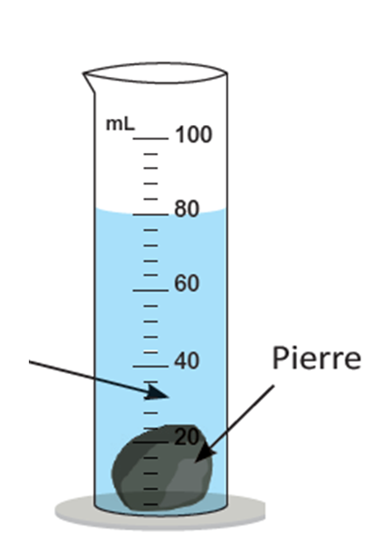
Enfin, je calcule la différence des deux volumes V₁ et V₂ pour déterminer le volume de la pierre.
Montrer que l’augmentation du volume dans l’ éprouvette est dû au volume de la pierre.
V₂
V
=V₂- V₁
=
V₁
eau
eau
Le volume de l’eau | V₁ =
Le volume de (l’eau + la pierre) | V₂ =
Le volume de la pierre | V =
60 mL
80 mL
V₂- V₁
= 20 mL

Slide 110
PGC
Pratique guidée collective
5 min

Slide 111
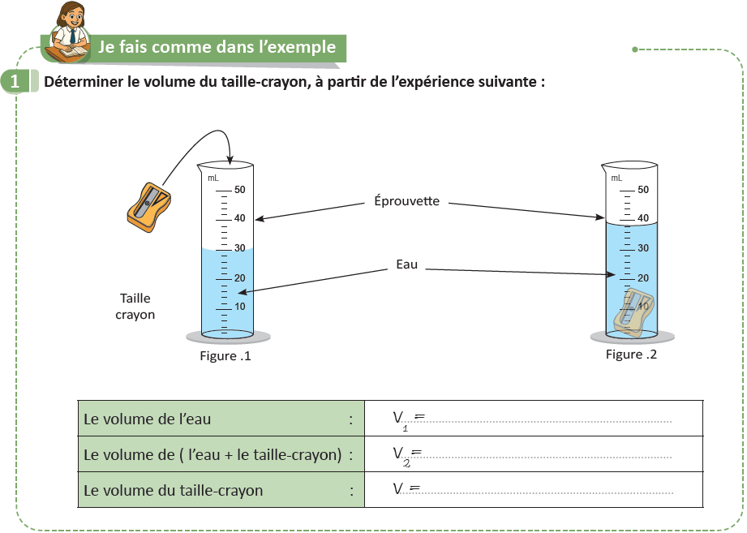
À présent, nous allons travailler ensemble sur une tâche similaire à celle que j’ai présenté.
Expliquer la consigne de l’exercice et les données de sa situation.
Déterminer le volume du taille-crayon, à partir de l’expérience suivante :

Slide 112
Qui peut me rappeler la première étape ?
Choisir 2 à 3 élèves. Pas les mêmes à chaque fois.

Slide 113
Bravo ! On détermine le volume de l’eau seule à partir de la figure 1.
Demander à un élève de lire la valeur du volume de l’eau seule.
30
mL

Slide 114
Quelle est la deuxième étape ?
Choisir 2 à 3 élèves au hasard. Pas les mêmes à chaque fois.

Slide 115
Excellent ! Je détermine le volume de l’eau avec le solide à partir de la figure.2.
Demander à un élève de lire la valeur du volume dans la figure 2
30
mL
38
mL

Slide 116
Que vas-t-on faire ensuite ?
Choisir 2 ou 3 élèves. Pas les mêmes à chaque fois

Slide 117
Très bien ! le volume du taille-crayon est la différence entre le volume de (l’eau + taille-crayon) et le volume de l’eau seule.
Demander aux élèves de recopier les réponses sur leurs livrets (je fais comme dans l’exemple - page 9)
30
mL
38
mL
V₂
-
V₁
=
8 mL

Slide 118
PGB
Pratique guidée en binôme
5 min

Slide 119
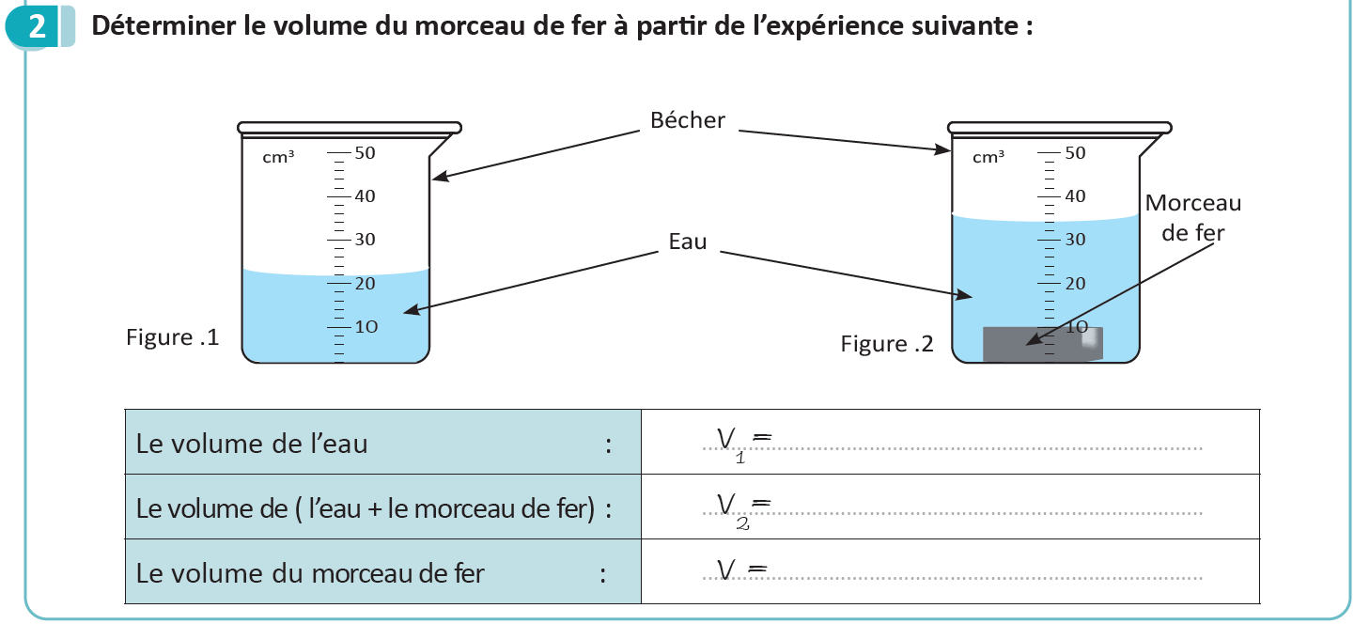
Maintenant , vous aller travailler sur une tâche similaire (je m’entraine en binôme –page 10 du livret )
Les élèves travaillent d’abord individuellement, puis discutent avec leurs binômes. Présenter de l’aide aux élèves en difficultés
Déterminer le volume du morceau de fer, à partir de l’expérience suivante :

Slide 120
Super ! Voici la solution :
Avant de présenter les réponses , faire une correction collective, après les élèves doivent corriger dans leurs livrets
22 cm³
34 cm³
12 cm³

Slide 121
PA
Pratique autonome
5 min

Slide 122
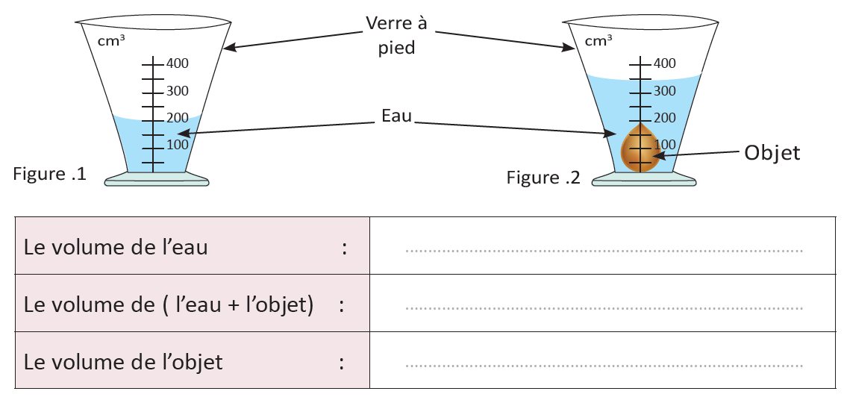
Maintenant c’est l’heure de travailler tout seul. Voir l’exercice « je m’entraîne seul - page 10 du livret ».
Fournir de l’aide aux élèves en difficultés, et orienter les plus avancés à effectuer le défi 2 page 18 du livret.
Déterminer le volume du morceau de fer, à partir de l’expérience suivante :

Slide 123
Excellent ! Voici la solution de l’exercice :
Demander aux élèves de corriger leurs réponses sur le livret .
V₁
=
200 cm³
V₂
=
350 cm³
V
=
150 cm³

Slide 124
Clôture (Tâche 2)
5 min

Slide 125
Qui peut me rappeler la partie 2 de la tâche 2 que nous venons d’aborder.
Déterminer le volume d’un solide

Slide 126
Faisant le bilan de la deuxième partie de la tache 2. Pour déterminer le volume d’un solide, on suit les étapes suivantes:
Demander aux élèves de rappeler les étapes suivies pour déterminer le volume d’un solide, puis faire la synthèse .
.
A
Déterminer le volume V₁ de l’eau seule.
B
Déterminer le volume V₂ de (l’eau + solide).
Déterminer le volume du solide en calculant la différence des deux volumes V₁ et V₂.
C

Slide 127
Ouverture (Tâche 3)
Partie 1 – Conversion d’unité de la masse
5 min

Slide 128
On considère le tableau ci-dessous qui contient l’unité principale de la masse, ses multiples et ses sous-multiples.
Choisir 2 ou 3 élèves. Pas les mêmes à chaque fois
complétez le tableau par ce qui convient :
Nom
symbole
Multiples |  |  |  | Sous-multiples
……………….…. | ……………….…. | ……………….…. | gramme | ……………….…. | ……………….…. | ……………….….
……………….…. | ……………….…. | ……………….…. | g | ……………….…. | ……………….…. | ……………….….

Slide 129
Bravo ! On regroupe les unités de la masse dans ce tableau :
Aider les élèves à comprendre à quoi servent les préfixes pour repérer les multiples et les sous-multiples.
Nom
symbole
Multiples |  |  |  | Sous-multiples
kilogramme | hectogramme | décagramme | gramme | décigramme | centigramme | milligramme
kg | hg | dag | g | dg | cg | mg

Slide 130
Comment appelle-t-on ce tableau ?
Choisir 2 à 3 élèves au hasard. Pas les mêmes à chaque fois.

Slide 131
Super! On appelle ce tableau : le tableau de conversion qui nous permette de convertir les unités
de masse
Informer les élèves qu’on utilise souvent un tableau de conversion simplifié et facile à utiliser.
kg | hg | dag | g | dg | cg | mg

Slide 132
Maintenant, je vous propose de placer la masse suivante dans le tableau de conversion.
Choisir 2 à 3 élèves au hasard. Pas les mêmes à chaque fois.
8 | 9 | 7 | 5 | g
kg | hg | dag | g | dg | cg | mg

Slide 133
Excellent ! On place en premier le chiffre des unités puis les autres chiffres
Utiliser le tableau pour expliquer comment on place une valeur de la masse à unité déterminer. .
Le chiffre des unités
8 | 9 | 7 | 5 | g
5
kg | hg | dag | g | dg | cg | mg
8
9
7

Slide 134
Excellent ! Placer maintenant, les masses 8kg et 120 mg dans le tableau le tableau de conversion.
Choisir 2 à 3 élèves au hasard. Pas les mêmes à chaque fois. Inviter les élèves à répondre sur les ardoises..
kg | hg | dag | g | dg | cg | mg
8 kg
120 mg

Slide 135
Excellent ! On place le chiffre des unités en premier, puis les autres chiffres
kg | hg | dag | g | dg | cg | mg
8
8
8 kg
0
1
120 mg
2

Slide 136
À la fin de cette partie, vous serez capable de réaliser une tâche similaire à celle ci :
Convertir les unités de la masse

Slide 137
M
Modelage de la tache 3
Partie 1
5 min

Slide 138
Je vais vous montrer comment convertir une unité de masse en une autre. En effectuant l’exemple suivant :
Demander aux élèves de suivre attentivement la démonstration de la réalisation de la tâche.
275,9 g = ...................... ........ kg
Convertir la masse suivante :
kg | hg | dag | g | dg | cg | mg

Slide 139
Je commence par repérer l’unité à convertir et l’unité demandée
275,9 g = …………............... kg
Unité à convertir
Unité demandée
kg | hg | dag | g | dg | cg | mg

Slide 140
Ensuite, je place le nombre dans le tableau :
Souligner auprès des élèves que cette étape est primordiale pour effectuer une conversion correcte..
275,9 g = …………............... kg
kg | hg | dag | g | dg | cg | mg
2
5,
7
9

Slide 141
Après, j’ajoute des zéros dans les cases vides jusqu’à la colonne de l’unité demandée
Signaler que l’ajout des zéros et le déplacement de la virgule dépendent de chaque exemple.
275,9 g = …………............... kg
kg | hg | dag | g | dg | cg | mg
,
0
2
5
7
9

Slide 142
Par suite, je déplace la virgule jusqu’à la colonne de l’unité demandée.
Signaler que l’ajout des zéros et le déplacement de la virgule dépendent de chaque exemple.
275,9 g = …………............... kg
kg | hg | dag | g | dg | cg | mg
,
0
2
5
7
9

Slide 143
Enfin, je recopie le nombre obtenu suivi de l’unité demandée.
0,2759
275,9 g = …………............... kg
kg | hg | dag | g | dg | cg | mg
,
0
2
5
7
9

Slide 144
PGC
Pratique guidée collective
5 min

Slide 145
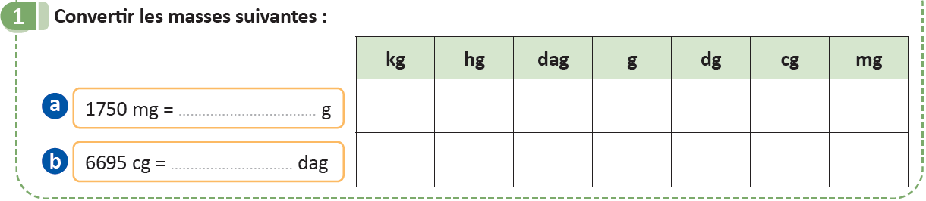
Maintenant , nous allons effectuer ensemble une tache similaire.
Expliciter la consigne et encourager les élèves à participer davantage.
Convertir les masses suivantes :

Slide 146
Avec quoi allons-nous commencer ?
Choisir 2 à 3 élèves. Pas les mêmes a chaque fois.

Slide 147
Bravo , on repère l’unité a convertir et l’unité demandée.
S’assurer bien que les élèves identifient correctement les deux unités. Réponses sur ardoises
unité à convertir
unité demandée
a
1750 mg = ………………......... g
kg | hg | dag | g | dg | cg | mg

Slide 148
Quelle est l’étape suivante ?
Choisir 2 à 3 élèves. Pas les mêmes a chaque fois.

Slide 149
On place le nombre dans le tableau :
Demander aux élèves de rappeler comment placer un nombre dans le tableau de conversion.
a
1750 mg = ………….... g
kg | hg | dag | g | dg | cg | mg
1
7
5
0

Slide 150
Le nombre est bien placé dans le tableau . Que doit-on faire ensuite ?
Choisir 2 à 3 élèves. Pas les mêmes a chaque fois.

Slide 151
On met une virgule dans la colonne du (g) à droite du chiffre 1
Préciser aux élèves que l’on complète avec des zéros et que l’on déplace la virgule uniquement si nécessaire.
a
1750 mg = ………….... g
kg | hg | dag | g | dg | cg | mg
,
1
7
5
0

Slide 152
Que reste-t-il à faire pour compléter la conversion ?
Choisir 2 à 3 élèves. Pas les mêmes a chaque fois.

Slide 153
Bravo ! On recopie le nouveau nombre suivi de l’unité demandée
Inviter les élèves à donner le résultat de la conversion sur leurs ardoises et vérifier qu’ils l’écrivent soigneusement avec l’unité demandée.
1750 mg = ………….... g
a
1,75
kg | hg | dag | g | dg | cg | mg
,
1
7
5
0

Slide 154
En suivant les mêmes étapes, convertir 6695 cg en dag .
Laisser un temps de réflexion puis faire la correction au tableau. Vérifier la compréhension
6695 cg = ………….... dag
b
6,695
kg | hg | dag | g | dg | cg | mg
,
9
6
5
6

Slide 155
Voici les réponses :
,
1
7
5
1,75
0
,
6
6,695
6
5
9

Slide 156
PGB
Pratique guidée en binôme
5 min

Slide 157
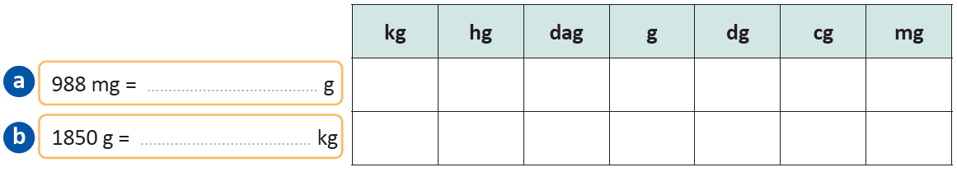
Maintenant vous aller faire une tache similaire (je m’entraine en binôme – page 11 ).
Inviter les élèves à travailler seuls puis à échanger en binôme, en soutenant ceux en difficulté.
Convertir les masses suivantes :

Slide 158
Voici les réponses :
Demander aux élèves de corriger leurs réponses sur le livret page 11.
0,
9
8
8
0,988
1,
5
1,85
8
0
1,85

Slide 159
PA
Pratique autonome
5 min

Slide 160
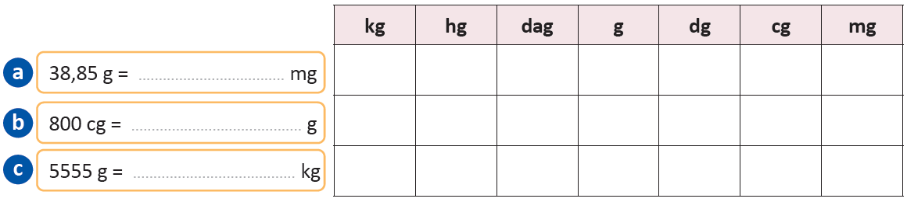
Maintenant, je vous invite à s’exercer tout seul ( je m’entraine seul - page 11).
Travail individuel ; accompagner les élèves qui ont besoin d’aide. Orienter les plus avancés au défi 3 page 18 du livret (réaliser seulement les conversions de la masse) .
Convertir les masses suivantes :

Slide 161
Voici les trois conversions réalisées
Correction collective au tableau. Demander aux élèves de corriger leurs réponses dans le livret.
3
8
8
5
38850
0
8 ,
0
8
0
,
5
5
5
5,555
5

Slide 162
Clôture
5 min

Slide 163
Grâce à votre participation, nous avons travailler ensemble la première partie de la tâche.
Qui peut me le rappeler ?
Convertir les unités de la masse

Slide 164
Faisant le bilan de la partie 1 de la tache 3. Pour convertir les unités de la masse en utilisant le tableau, on suit les étapes suivantes:
Demander aux élèves de rappeler les étapes suivies pour réaliser la conversion des unités de masse , puis faire la synthèse .
.
1
Identifier l'unité à convertir et l'unité demandée.
2
Placer en premier le chiffre des unités dans la colonne de l'unité à convertir puis les autres chiffres.
Déplacer la virgule vers la colonne de l'unité demandée et rajouter des zéros si nécessaire.
3
Lire le nombre jusqu’à l’unité demandée et écrire le résultat de la conversion.
4

Slide 165
Pour bien préparer la prochaine séance, effectuez le devoir à la maison suivant:
Informer les élèves que ces exercices seront corrigés en séance 4, la semaine prochaine.
Exercices : 3 p.15 et 4 et 5 p.16

Slide 166
C’est la fin de notre séance. Félicitation pour votre participation, n’oubliez pas de travailler vos devoirs

